Slide 1

第五组
五组第五周小组汇报
支良
孙羽茜
姜春晓
谭淞耀
李瑞琪

Slide 2
LOGO
目录
增强现实（AR）
本周团队工作
本周进一步AR产业调研
参考文献汇总
Content

Slide 3
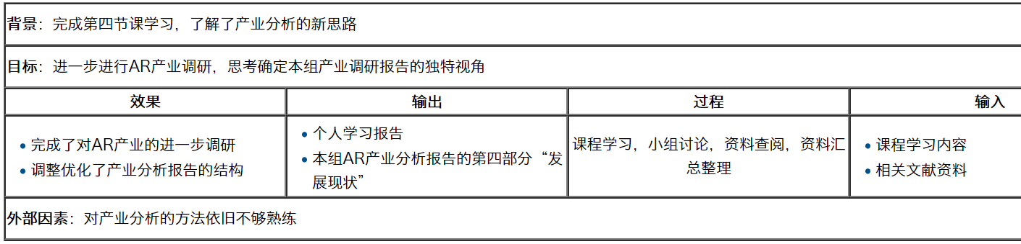
本周团队工作

Slide 4
产业分析报告大纲
一、产业概况：
1、AR技术定义
2、AR技术在生活中应用范围和应用方式
3、行业规模
4、主要公司（及简单介绍）
5、商业模式
6、利润水平
二、外部影响因素：
1、相关政策
2、相关技术标准
3、技术分析（AR产业的发展受哪些核心技术的制约）
三、历史分析：
1、产业历史分析（过去的产业发展历程和导致的问题）
四、发展现状：
1、现状概述（目前应用领域覆盖范围等数据）
2、当前产业面对的挑战和机遇
3、当前市场环境和市场需求
4、世界当前发展趋势
5、国内当前发展趋势
五、未来预期：
1、未来应用领域（未来市场需求）
2、未来市场、社会环境
3、未来技术和政策走向
4、未来市场量（盈利、商业等）
针对此产业报告大纲，我们确定本周的小组任务是进一步调研第一部分中尚未调研的“3、4、5、6”四个项目。

Slide 5
本周进一步AR产业调研

Slide 6
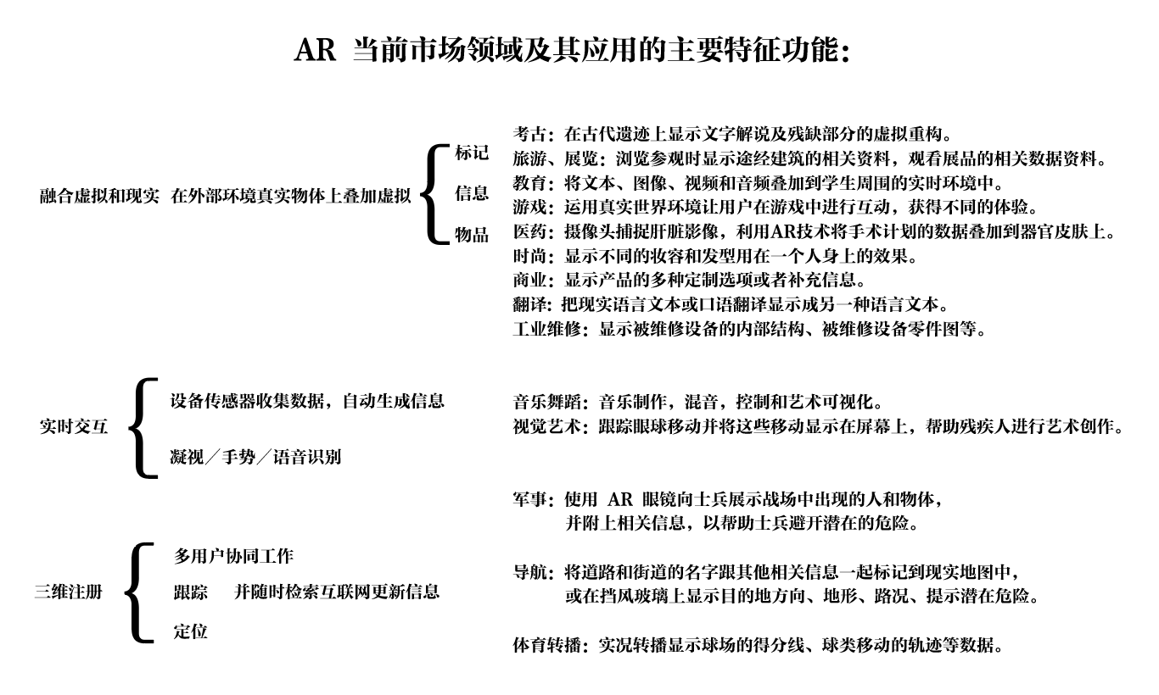
现状概述（目前的应用领域）

Slide 7
现状概述（目前的应用领域）

Slide 8
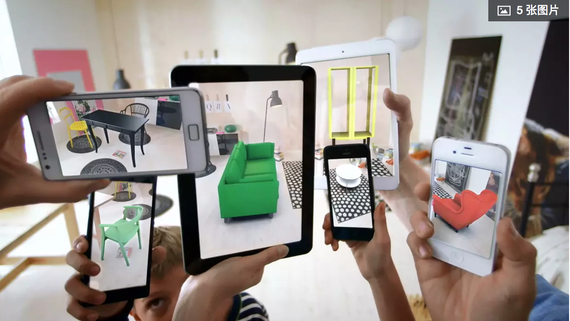
应用实例-家具装修
最新的宜家应用Ikea Catalog就是其中最为突出的一个例子。借助于这个由Metaio公司开发的AR应用，消费者可以使用移动设备把所选的数字版宜家家具“放置”在自己家客厅里，从而更方便地测试家具的尺寸、风格、颜色摆在某个位置是否合适。该应用还允许用户调整每一个部件的尺寸和颜色。领先的零售商宜家发现，其14％的客户最终拿到家具，这样做的原因就是它的预期位置错误。由于增强的现实，瑞典家居装饰巨头的客户现在可以在印刷目录，移动应用程序和智能手机或平板电脑的帮助下，尝试在家中选择产品。
即使你准备了精确的测量，试图想象一下这个令人惊叹的新沙发在客厅里看起来不是一件容易的事情。因此，领先的零售商宜家发现，其14％的客户最终拿到家具，这样做的原因就是它的预期位置错误。由于增强的现实，瑞典家居装饰巨头的客户现在可以在印刷目录，移动应用程序和智能手机或平板电脑的帮助下，尝试在家中选择产品。
IKEA catalog uses augmented reality to give a virtual preview of furniture in a room Paul RiddenAugust 15th, 2013
https://newatlas.com/ikea-augmented-reality-catalog-app/28703/

Slide 9
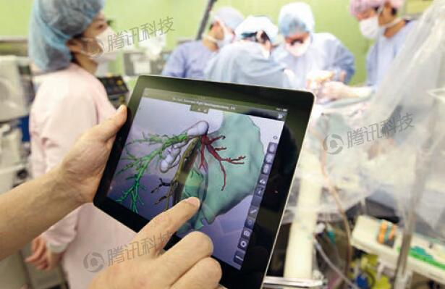
应用实例-智能医疗
Liver Explorer是AR应用在另一个截然不同的领域中的例证。外科医生可以通过Fraunhofer MEVIS公司开发的Liver Explorer应用增强感知。该应用能够为执业医生提供实时的AR向导和辅助。设备通过摄像头捕捉肝脏影像，利用AR技术将手术计划的数据叠加到器官上。
医生得到的支持不仅仅是优化转移计划的切除;他们还可以在需要时在手术室中快速灵活地调整这些计划。
而规划软件有助于分析风险并确定最佳切除策略，移动设备将计划的切除术与手术切口吻合到患者的手术室肝脏。除了将手术计划提供为三维模型外，虚拟和真实器官可以叠加：肝脏用平板电脑拍摄，并且使用增强现实，可以将虚拟规划数据实时地叠加到器官上。以这种方式，外科医生可以在干预期间立即将计算机模型上显示的肝脏解剖结构与实际器官进行比较。这样可以以较少的努力进行快速质量检查。
进一步的软件功能包括血管长度测量和部分肝脏体积的交互式识别，其变得必要，例如在术中检测必须去除的另外的肿瘤之后。另一种工具允许在切除后用手指手指擦除虚拟血管以暴露下面的结构。使用这些工具，医生可以轻松地转移预先计划的手术切除或在干预期间适应它们。
Fraunhofer MEVIS Liver Explorer App at the Apple Science Event（25.10.2013）https://www.mevis.fraunhofer.de/en/press-and-scicom/institute-news/fraunhofer-mevis-liver-explorere-app-at-the-apple-special-event.html

Slide 10
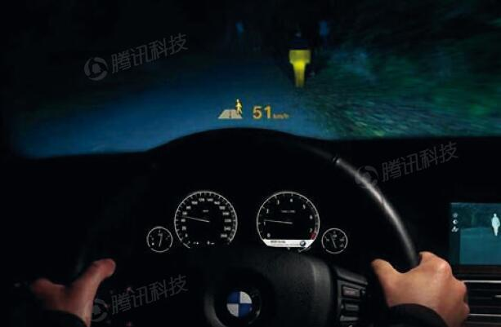
应用实例-AR导航
宝马2011推出的概念汽车能够在挡风玻璃上投影行驶速度等传感信息。这种增强感知功能自从2004年以来被汽车公司所采用，宝马正在不断增加新功能，持续改进其HUD系统。
宝马目前的ConnectedDrive HUD系统的增强方式是在外部环境真实物体上叠加虚拟标记。这样导航信息或者驾驶助手系统的信息可以显示在司机前方道路视野的精确位置上 当您专注于道路时，全彩宝马头版显示器会将与旅程相关的所有数据直接投射到您的视线中：包括当前速度，碰撞警告，速度限制信息或控制信息等信息。无需不断将目光从道路切换到仪表板，您的旅行更加安全和舒适。导航指示可以层叠在道路上，其它汽车或安全相关的物体可以根据情况高亮显示或标记出来。宝马夜视系统提供的可视化信息正是HUD应用的绝佳例证。
BMW官网 https://www.bmw.com/en/topics/fascination-bmw/connected-drive/driver-assistance.html

Slide 11
主要挑战（以手机端为例）
http://tech.qq.com/a/20160426/007994.htm
相机质量
与成像处理
可视化
与交互的可能性
电量消耗
网络依赖性
智能手机通常配备的相机传感器在弱光条件下表现糟糕：图像模糊，开始出现明显色差。相机传感器硬件通常禁止低层级访问。API只提供了相机传感器的高层级访问，无法控制曝光、光圈及焦距。小型CCD传感器导致相机采样噪点增加，进而严重影响后续CV算法的发挥。图像获取过程中的质量损失很难通过后期处理步骤补偿。
电池电量近年来并没有显著提升。相机传感器在以高帧率持续运行时耗电量很大，其主要原因是目前手机的设计用途仍然是拍照，而不是摄影。另外，传感器和网络接口也是耗电大户。运行功能强大的AR应用会让电池迅速耗干。因此，AR应用必须只能设计成供短时间使用，而不是一种“常开”功能。
远程访问大量数据受到几个因素的影响。首先，网络延迟会导致令人不爽的延迟，拖累AR应用的瞬时表现。其次，访问远程数据仅在开了流量套餐时才有可能做到，而流量套餐可能过于昂贵或者无法开通。最后，某些地区的网络覆盖可能不满足条件
智能手机的外形因素在购买决策中发挥着重要作用。实际上，可接受最大设备的尺寸严格制约了显示屏的大小。交互技术同样存在着类似的限制。多点触控界面或许是最为先进的交互机制，但它在某些特定任务——如像素级的选取上表现糟糕。

Slide 12
未来机遇
http://tech.qq.com/a/20160426/007994.htm
体验内创收
的新理念
消费者的创造力
社交互动
目前为止，多数虚拟现实体验主要是以内容消费和游戏体验为主。但是，其中最具交互性和令人振奋的一些体验却来自于那些能够让用户创建内容的应用，其中就包括谷歌TiltBrush和Oculus的Medium等之类的应用，以及像High Fidelity或Mindshow之类的更多环境创造性应用。随着WebVR的愈加普及，提供3D版的虚拟现实和增强现实内容也能够更加容易地通过浏览器来实现。更多的用户在使用AR产品的同时可以参与到开发过程当中去，为AR带来新鲜血液。
Rec Room在提供简单校园游戏方面的社交互动方面已经做了大量的工作，这也导致让人们看到了虚拟现实有史以来最具相关性的自然式社交互动。如果将来能够更加直接地关注诸如教育、艺术、电影、以及游戏等不同类型的内容，那么其结果必将令人期待。
目前的应用和发行仍然非常有限，因此，创收仍处于早期阶段。一些沉浸于其中的用户可能愿意付费来获得更多的拓展内容，或者是购买他们喜欢的体验。支持这样的交易会使公司从中创收获益。

Slide 13
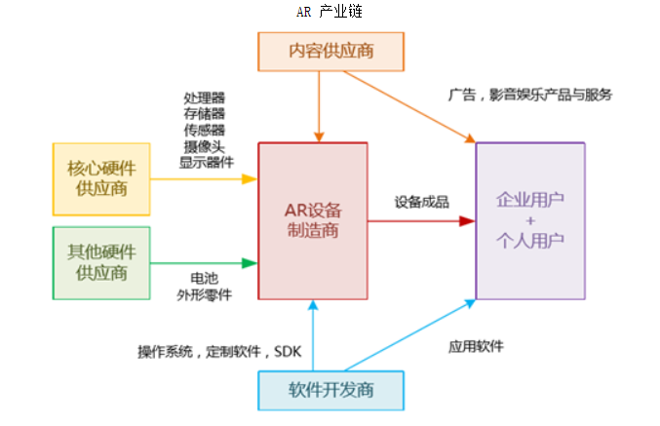
市场现状
以下图片出自《2016-2022年中国增强现实行业市场深度调研及投资前景分析报告》 智研咨询集团 2016.9 R451269
中国产业信息网http://www.chyxx.com/research/201609/451269.html
硬件以芯片制造商为代表，占据价值链最顶端，提供 处理器、传感器、显示设备、电源等
软件提供对用户产品和服务 其中有中途产品（AR程序开发平台等） 和直接面向客户的应用程序和服务（AR操作系统、AR游戏、AR服务等）
因此长期看来AR的用途广泛，在工、医、教、商等领域都将有立足之地。

Slide 14
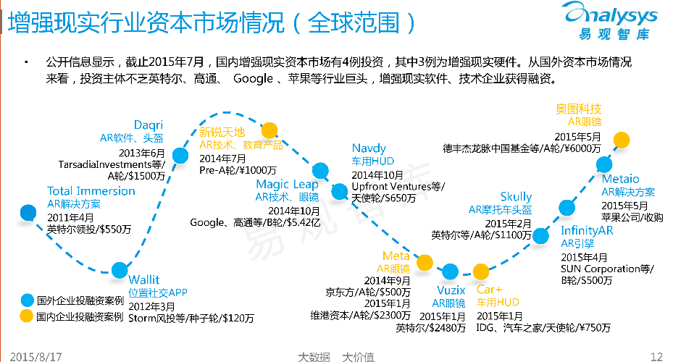
易观智库分析认为，2016-2018年间会有大量AR硬件倍推向市场，如：AR智能眼镜、车用HUD、教育类AR硬件等；移动端AR商品广告数量将激增，AR市场收入规模将大幅提升

Slide 15
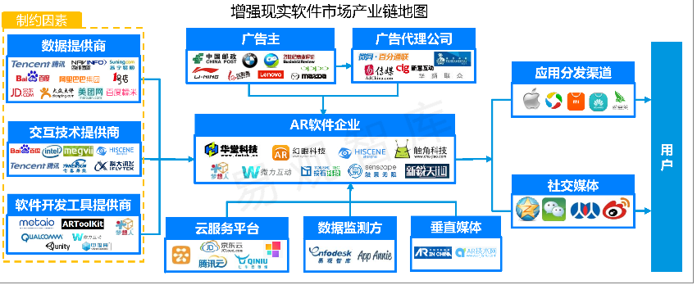
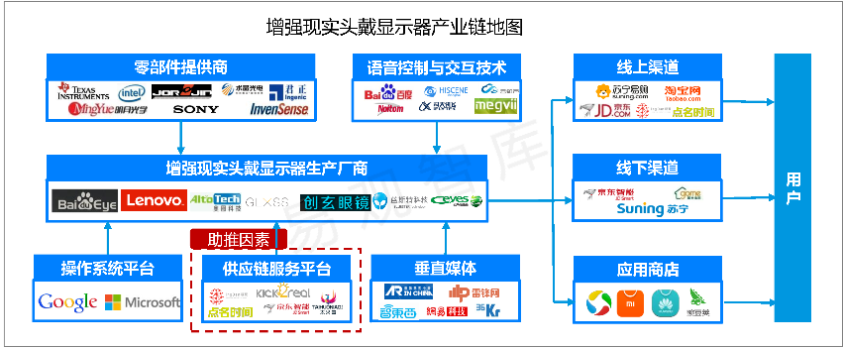
软件是市场主题，由大企业带动中小企业构成，图中可见软件市场所牵涉的方面还是比较广泛的。目前盈利模式主要为B2B\B2B2C\B2C三种，其中主要为B2B，而后两者以手机APP为依托，也将占据一定的地位。从应用场景看，广告、教育是最热门的资源。
图中可见，硬件市场非常依赖技术方面，其中硬件零部件商家就成为了必不可缺的部分，而这之外多多少少都与软件方面有联系。而头戴显示器的参与者主要是初创公司，产品多处于研发阶段，大多效仿谷歌眼镜，缺乏创新，阻滞了发展

Slide 16
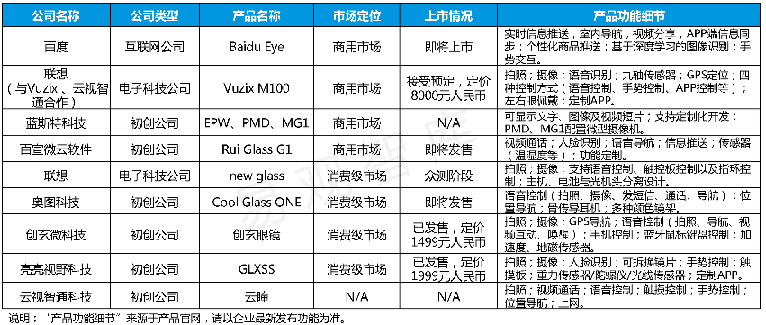

Slide 17
参考资料汇总
中国投资咨询网 (2016, 2016-07-18 08:37). "增强现实（AR）产业报告：市场规模及应用领域分析." Retrieved Oct 25, 2017, from http://www.ocn.com.cn/chanye/201607/ibgre18084458.shtml.
Alkhamisi, A. O. and M. M. Monowar (2013). "Rise of Augmented Reality: Current and Future Application Areas." International Journal of Internet and Distributed Systems Vol.01No.04: 10
CANON. "Merging the Real World With Realistic CG Images
to Transform "Seeing" into "Experiencing"." from http://www.canon.com/technology/future/mixedreality.html.
digital, a. (2015, June 5). "Apple’s Next Product Frontier: Augmented Reality." Retrieved Oct 24, 2017, from http://www.applausedigital.com.au/apples-next-product-frontier-augmented-reality/.
fraunhofer, m. (2013, Oct 25). "Fraunhofer MEVIS Liver Explorer App at the Apple Science Event." Retrieved Oct 26, 2017, from https://www.mevis.fraunhofer.de/en/press-and-scicom/institute-news/fraunhofer-mevis-liver-explorere-app-at-the-apple-special-event.html.
Papagiannakis, G. S., Sébastien; O'Kennedy, Brian; Arevalo-Poizat, Marlene; Magnenat-Thalmann, Nadia; Stoddart, Andrew; Thalmann, Daniel (2005, February 1). " Mixing virtual and real scenes in the site of ancient Pompeii." Retrieved Oct 25, 2017, from http://onlinelibrary.wiley.com/doi/10.1002/cav.53/abstract.
Price, A. and 孟子舒 (2016). "增强你看世界的方式——新领域是如何通过创新途径使用增强现实技术的." 电器工业(08): 65-66.
<正>你曾体验过增强现实技术(AR)吗?如果你曾做过微创手术、使用卫星导航系统或AR目录在买家具前观察它在你家的样子,那么答案就是肯定的。如许多其他尖端技术,AR使用范畴广阔,涵盖教育、娱乐和游戏、家具、市场和广告、医疗、军事、导航和旅游。AR领域迅速扩张,但如果AR技术成为主流,产业将面临严峻挑战。移动通信推动AR发展来自e Marketer的数据表明,到2016年,预计有20亿全球消费者使用智能电话,在2018年,半数以上智能电话用户将
Ridden, P. (2013, August 15th). "IKEA catalog uses augmented reality to give a virtual preview of furniture in a room." Retrieved Oct 25, 2013, from https://newatlas.com/ikea-augmented-reality-catalog-app/28703/.
IKEA makes virtual room design easier with augmented reality
VR次元 (2016, 04-26). "全球首份AR行业报告." Retrieved Oct 25, 2017, from http://tech.qq.com/a/20160426/008032.htm.
wiki维基百科. "Augmented reality." Retrieved Oct 25, 2017, from https://en.wikipedia.org/wiki/Augmented_reality#cite_note-89.
Park, J.-I. (2016). Challenges in AR/VR Technologies. 2016 5th IEEE International Conference on Network Infrastructure and Digital Content(IC-NIDC 2016). 中国北京.
wiki (2017). "Augmented reality." Retrieved 10.26, 2017, from https://en.wikipedia.org/wiki/Augmented_reality#Privacy_concerns.
顾秋实 (2016). "全球首份AR报告第五章：AR面临的挑战." from http://tech.qq.com/a/20160426/007994.htm.
华仔 (2016, 2016.8.10). "AR与VR的机遇与挑战." 2017, from http://tech.hqew.com/news_1722410.
王丽丽, et al. (2016). "AR与VR的机遇与挑战." 3.
王培霖, et al. (2017). "增强现实(AR):现状、挑战及产学研一体化展望." 中国电化教育 362: 8.
. "中国产业信息网." from http://www.chyxx.com/research/201609/451269.html.
佘双琳, 易. (2015). "中国增强现实市场专题研究报告2015." from https://www.analysys.cn/analysis/trade/detail/11694/.

Slide 18
谢谢！

